Slide 1
Тема: Жанры Смоленского фольклора

Slide 2
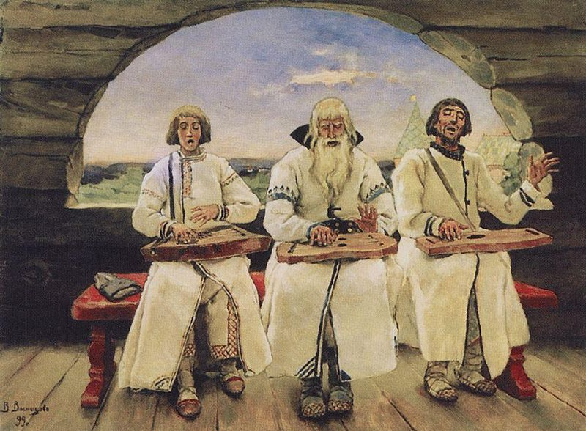
Что такое фольклор?
Фольклор – устное народное творчество. Художественная коллективная творческая деятельность народа, отражающая его жизнь, воззрения, идеалы; Народное творчество, зародившееся в глубокой древности, - Историческая основа всей мировой художественной культуры, источник национальных художественных традиций, выразитель народного самосознания

Slide 3
Фольклор
Обрядовый
Необрядовый
Семейный
Окказиональный
Календарный
Фольклорная драма
Фольклорная поэзия
Фольклорная проза
Фольклор речевых ситуаций
Сказочная проза
Несказочная проза

Slide 4
Обрядовый фольклор
Семейный
Календарный
Окказиональный

Slide 5
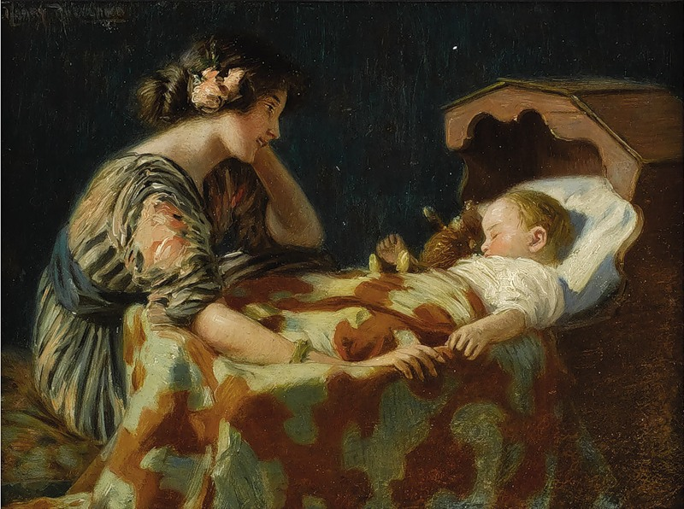
Семейный
Это - семейные рассказы, колыбельные, свадебные песни, причитания.

Slide 6
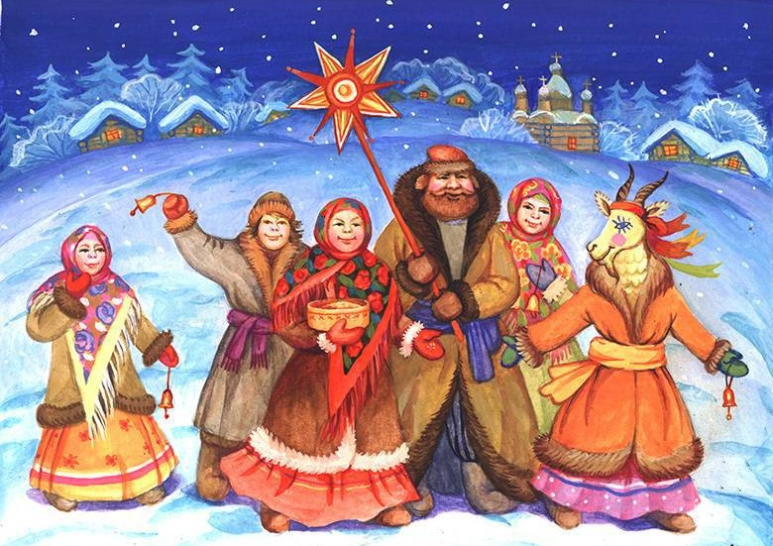
Календарный
Это - колядки, масленичные песни, веснянки.

Slide 7
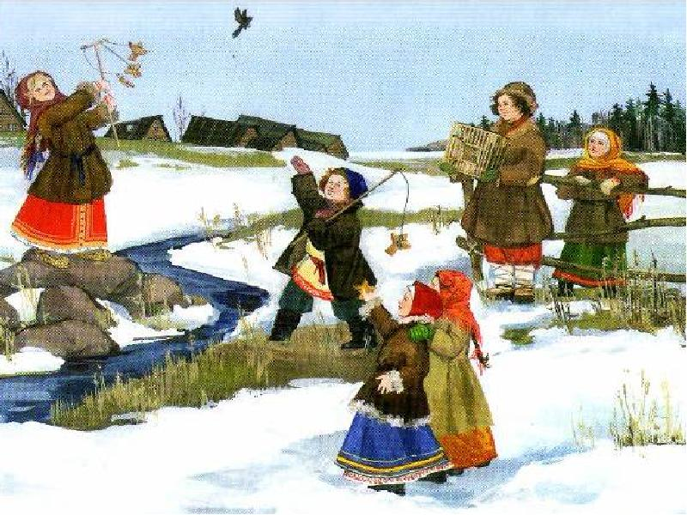
Окказиональный
Это - заговоры, заклички, считалки.

Slide 8
Необрядовый фольклор
Фольклорная драма
Фольклорная поэзия
Фольклорная проза
Фольклор речевых ситуаций

Slide 9
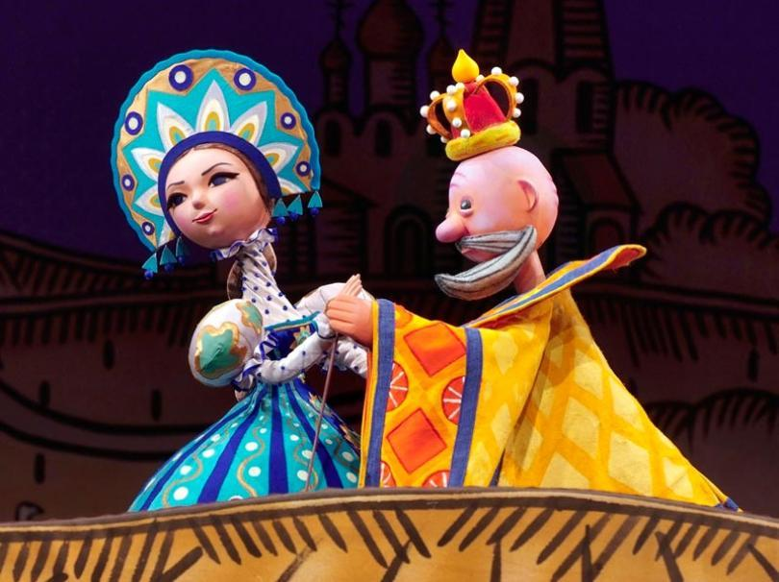
Фольклорная драма
Это театр Петрушки, вертепная и религиозная драма.

Slide 10
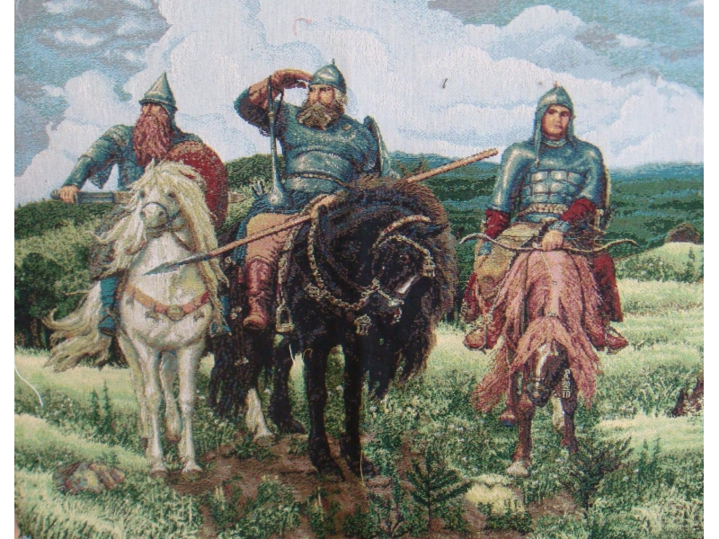
Фольклорная поэзия
Это - былина, историческая песня, духовный стих, лирическая песня, баллада, жестокий романс, частушка, детские стихотворные песни.

Slide 11
Фольклорная проза
Сказочная
Несказочная

Slide 12
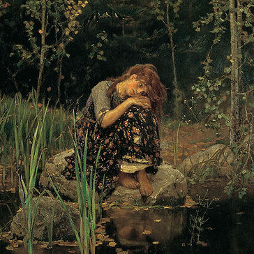
Сказочная фольклорная проза
Это волшебные, бытовые, кумулятивные сказки и сказки о живтоных.

Slide 13
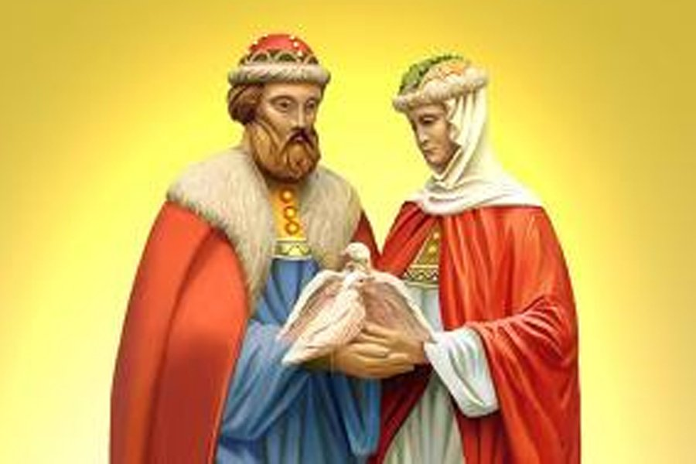
Несказочная фольклорная проза
Это – предание, легенда, быличка, мифологический рассказ, рассказ о сне и житие

Slide 14
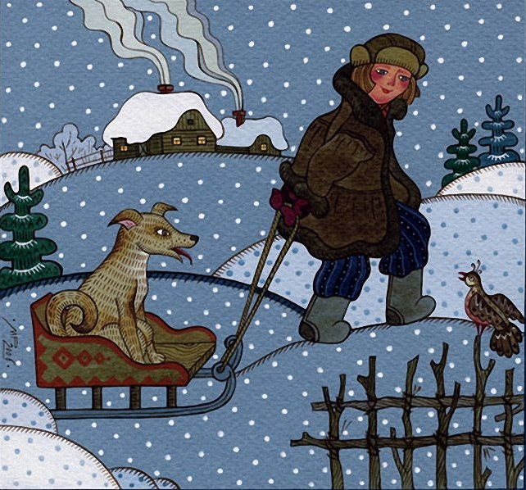
Фольклор речевых ситуаций
Это - пословицы, поговорки, благопожелания, проклятия, прозвища, дразнилки, загадки, скороговорки.

